Slide 1
四、两 个 重 要 极 限

Slide 2
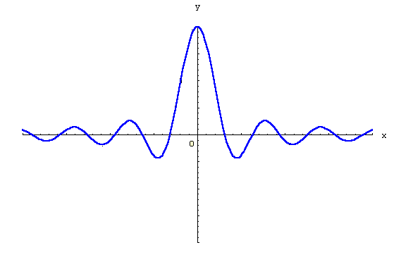
(1)
1

Slide 3

证
(
(
证毕

Slide 4
(2)

Slide 5
证
证毕

Slide 6
例 26

Slide 13
例27
证

Slide 15
例 28
解
注意到，
而
故

